Slide 1

令和４年度
港営事業会計
事業レポート
大阪港湾局

Slide 2
コンテンツ
大阪港概略図
局長メッセージ
港営事業会計について
事業概要
  港湾施設提供事業
  大阪港埋立事業
決算ハイライト
  港営事業会計
  港湾施設提供事業
  大阪港埋立事業
経営指標
  港湾施設提供事業
    収益性
    安全性
    生産性
    健全性
  大阪港埋立事業
    収益性
    安全性
    健全性
  類似団体平均について
財務諸表
  ① 比較損益計算書
    港湾施設提供事業
    大阪港埋立事業
  ② 比較貸借対照表
  キャッシュ・フロー計算書
・・・・・・・・・・・・・・・・・・・・・・・・・・・・・・・２
・・・・・・・・・・・・・・・・・・・・・・・・・・・・・・３
・・・・・・・・・・・・・・・・・・・・・・・・・・・４
・・・・・・・・・・・・・・・・・・・・・・・・・・・・・・・・・５
  ・・・・・・・・・・・・・・・・・・・・・・・・・・・５
  ・・・・・・・・・・・・・・・・・・・・・・・・・・・・６
・・・・・・・・・・・・・・・・・・・・・・・・・・・・・・７
  ・・・・・・・・・・・・・・・・・・・・・・・・・・・・・７
  ・・・・・・・・・・・・・・・・・・・・・・・・・・・９
  ・・・・・・・・・・・・・・・・・・・・・・・・・・・・10
・・・・・・・・・・・・・・・・・・・・・・・・・・・・・・・・・11
  ・・・・・・・・・・・・・・・・・・・・・・・・・・・11
    ・・・・・・・・・・・・・・・・・・・・・・・・・・・・・11
    ・・・・・・・・・・・・・・・・・・・・・・・・・・・・・13
    ・・・・・・・・・・・・・・・・・・・・・・・・・・・・・15
    ・・・・・・・・・・・・・・・・・・・・・・・・・・・・・16
  ・・・・・・・・・・・・・・・・・・・・・・・・・・・・17
    ・・・・・・・・・・・・・・・・・・・・・・・・・・・・・17
    ・・・・・・・・・・・・・・・・・・・・・・・・・・・・・18
    ・・・・・・・・・・・・・・・・・・・・・・・・・・・・・19
    ・・・・・・・・・・・・・・・・・・・・・・・19
・・・・・・・・・・・・・・・・・・・・・・・・・・・・・・・・・21
  ・・・・・・・・・・・・・・・・・・・・・・・・・・・・21
  ・・・・・・・・・・・・・・・・・・・・・・・・・・・・21
    ・・・・・・・・・・・・・・・・・・・・・・・・22
    ・・・・・・・・・・・・・・・・・・・・・・・・・・・・23
  ・・・・・・・・・・・・・・・・・・・・・・・25
１

Slide 3
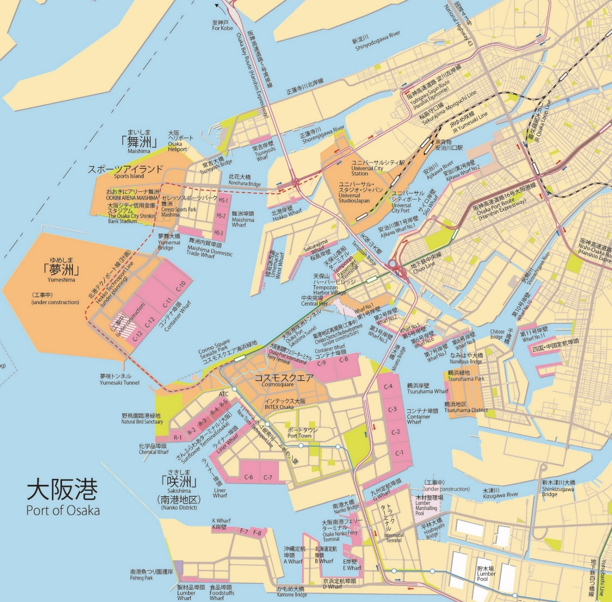
大阪港概略図
2

Slide 4
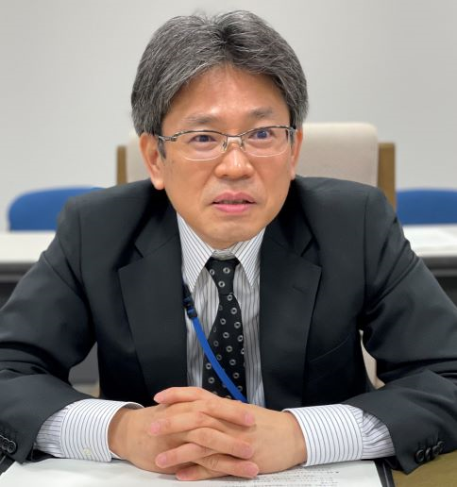
局長メッセージ
大阪港は慶応４（1868）年７月15日に開港し、大阪市は、昭和27（1952）年１月から大阪港の港湾管理者となり、市民ニーズに即して、港湾施設の整備や埋立事業を行い、現在も大阪経済の活性化と豊かで安定した市民生活を支える港、そして市民の生命・財産を災害から守り、安全で使いやすい港の実現を目標とし、港湾物流機能の強化や臨海地域の活性化、防災・減災機能の充実等の取り組みを進めています。
こうした大阪市の港湾事業は、岸壁、防波堤等の港湾施設や臨港道路・緑地の整備、高潮対策及び廃棄物埋立処分場などを所管する一般会計と、
大阪港湾局長
丸山 順也
準公営企業会計として港湾施設提供事業・大阪港埋立事業を所管する港営事業会計の２つの会計方式により処理しております。このうち、地方公営企業法の財務規定等を適用している港営事業会計につきましては、「港営事業会計事業レポート」を作成・公表し、民間企業並みの会計情報の開示に取り組んでいます。
大阪港では関西・西日本圏の経済活性化に貢献するとともに、豊かで安定した市民生活を支える西日本のゲートポートを目指し、阪神港への集荷機能の強化、港湾施設の充実による取扱能力の増強、効率的な物流体系及び運営体制の構築に向けて取り組むことにより、これまで以上に物流の効率化や基幹航路の維持・拡大に努め、大阪都市圏、西日本の物流を支える港を目指してまいります。
そのような状況のもと、港湾施設提供事業におきましては施設の老朽化に伴い将来予想される事業リスクや民間ニーズに対応できる財務体質の向上を図ることにより、大阪港の競争力を強化することを目的に、平成30（2018）年3月に「港湾施設提供事業経営計画」を策定し、令和４年度までの５年間経営改善策に取り組みました。その結果、営業損益は、港湾施設提供事業経営計画の取り組み開始時の平成30年度から令和３年度まで継続して黒字となるなど経営収支については一定改善しているものの、依然として、施設稼働率や上屋の老朽化など改善すべき経営課題を抱えている状況であることから、これらを改善し、長期的かつ安定的な事業運営を図ることを目的に、「第２次港湾施設提供事業経営計画」を策定し、取り組みを進めています。
一方、大阪港埋立事業におきましては企業の土地保有ニーズが多様化するなど、今後の臨海部埋立地の土地売却は不透明な状況となっているものの、一定の土地売却収益及び土地賃貸料収益を確保しております。今後も多様化するニーズに応えることで土地の売却や賃貸を促進し、経営の健全化を図っていくとともに、夢洲におけるＩＲの誘致や2025年日本万国博覧会の成功に向けて、大阪港湾局としても積極的に取り組むことなどにより、さらなる臨海地域の活性化を図ってまいります。
物流を取り巻く状況は、燃料・エネルギー価格の上昇、ウクライナ情勢の混乱の長期化、円安とそれに伴う物価上昇など、依然として厳しい状況が続いているものの、引き続き、国際コンテナ戦略港湾である大阪港として「集貨」「創貨」「競争力強化」の各施策を展開するとともに、コンテナやフェリーに強い大阪港と、エネルギーや中古車に強い府営港湾、各港の特性を活かしながら、大阪都市圏・西日本を支える社会経済基盤として、関西経済の発展に貢献できるよう、利用者ニーズに合った使いやすい港づくりを進めてまいりますので、今後とも関係各位のご支援ご協力を賜りますようお願い申し上げます。
３

